Slide 1

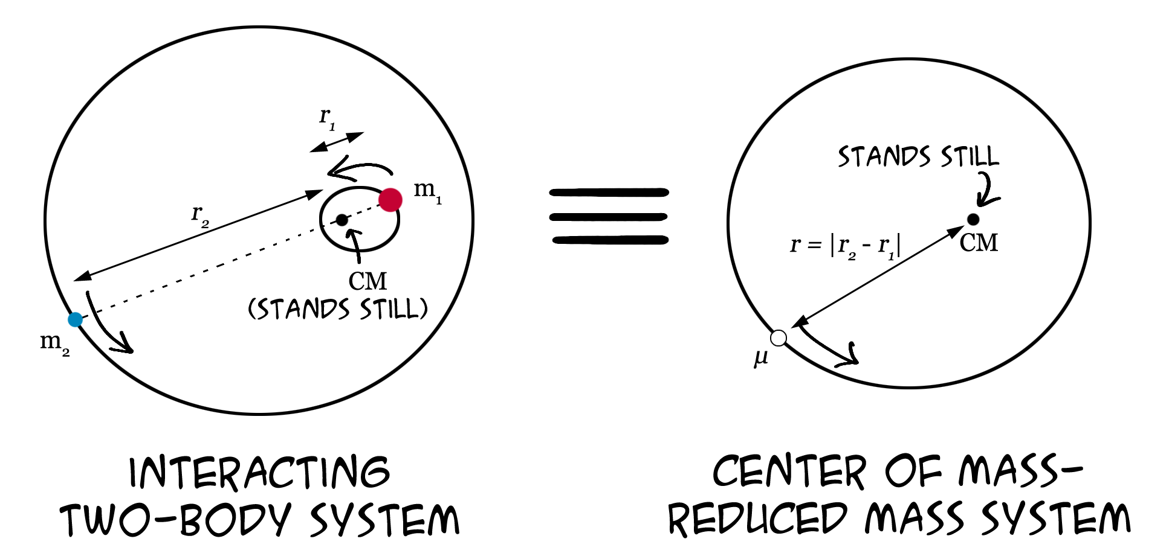
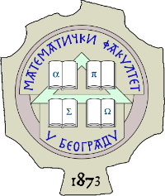
OAP 2022 Lekcija 5: Problem dva tela i drugi primeri gravitacione interakcije
Ivan Milić (AOB / MATF)
21/ 10/ 2022

Slide 2
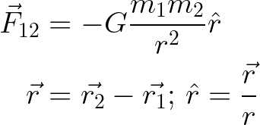
Podsetnik na prošli čas
Gravitaciona sila izmedju dva tela ima oblik:
Ovo je sila kojom telo 1 deluje na telo 2. Gravitaciona sila je:
Potencijalna (može se napisati kao gradijent potencijalne gravitacione energije)
Konzervativna (rad ne zavisi od putanje, samo od početne i krajnje tačke)
Gravitacije je “najslabija” sila, ali je, zbog dometa i činjenice da sva tela imaju masu, najvažnija za kretanje nebeskih tela.

Slide 3
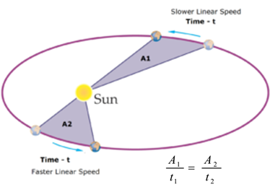
Kretanje planeta u sunčevom sistemu:

Slide 4
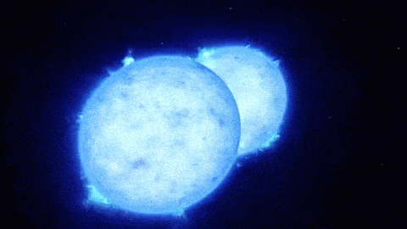
Ili dvojnih zvezda (umetnički prikaz)

Slide 5
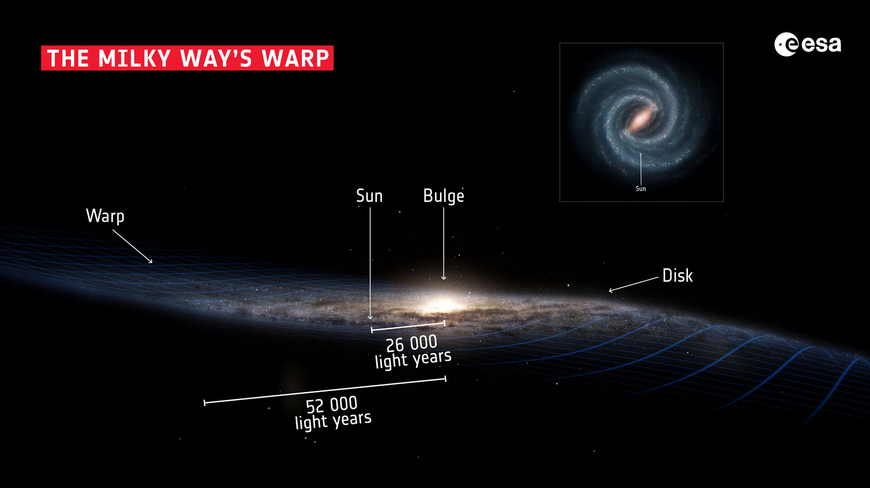
Galaksije:

Slide 6
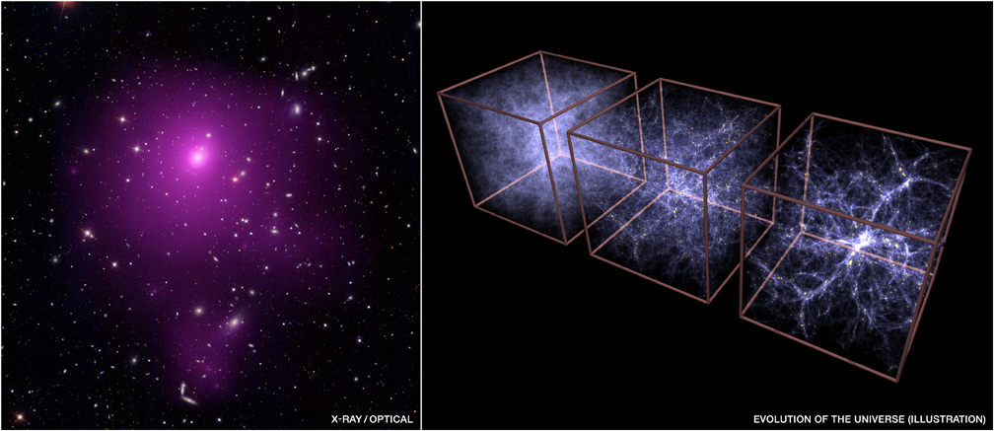
I celokupnog svemira

Slide 7
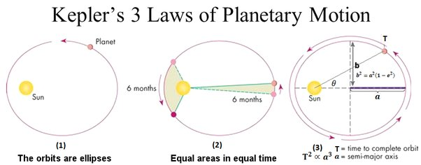
Nazad na Keplerove zakone
Eksperimentalno (posmatrački) utvrdjeni, mi pokušavamo da ih izvedemo iz prvih principa (Njutnovog zakona gravitacije).

Slide 8
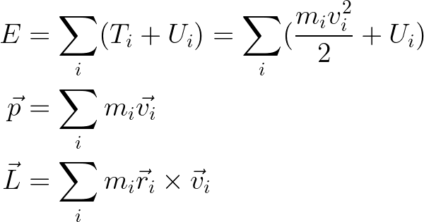
Za to ćemo se osloniti na nekoliko tzv. “zakona održanja”
Veličine koje su održane u odsustvu tzv. spoljašnjih sila:
(Mehanička) Energija
Impuls
Moment impulsa
(mora biti definisan u odnosu na neku tačku)

Slide 9
Postavka:
Dva tela koja gravitaciono interagiju: Sunce i planeta
Pošto centar mase sistema miruje (zakon održanja impulsa), stavimo centar mase u koordinatni početak.
Evolucija ovog sistema (kretanje planete) sledi iz:
Rešavanja jednačina kretanja pod uticajem gravitacione sile za
date granične uslove. (Početni položaj i brzina planete).
Trebalo bi da na kraju nekako dobijemo Keplerove zakone!

Slide 10
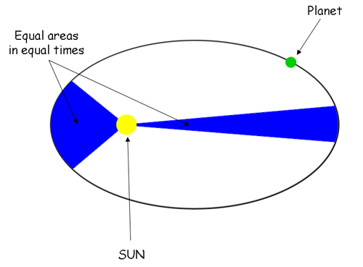
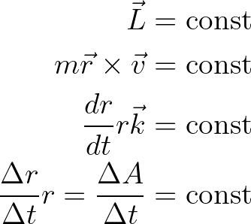
Drugi keplerov zakon
Direktno sledi iz zakona održanja momenta impulsa.

Slide 11
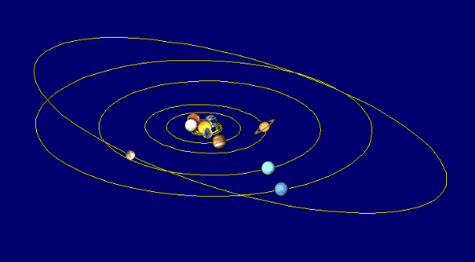
Ravni rotacije manje-više svih planeta se poklapaju
Realistična ilustracija orbita planeta u Sunčevom sistemu. Tu je i Pluton (sada ne više planeta)

Slide 12
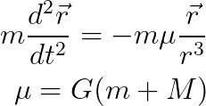
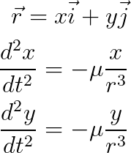
Rešavanje problema 2 tela
Pošto smo fiksirali Sunce, rešavamo problem kretanja jednog tela u polju tzv. centralne sile koja je u ovom slučaju isključivo privlačna
Drugi njutnov zakon, ubrzanje čestice je proporcionalno sili koja deluje na nju. Dakle:
Znamo da se planeta kreće u ravni, pa:
Treba nam x(t), y(t)!

Slide 13
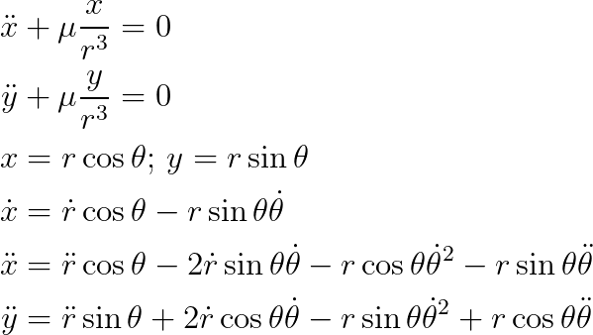
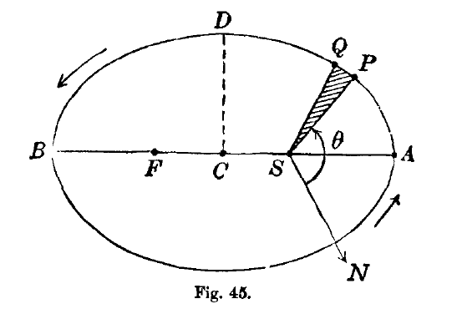
Transformišemo u polarne koordinate:
SP je udaljenost planete od Sunca (S)
SA je perihel
Teta je polarna koordinata, astronomi je zovu prava anomalija planete
Putanja je zavisnost r (theta)

Slide 14
Definišemo dve komponente ubrzanja
Komponente ubrzanja u pravcu SP i normalno na pravac SP:
Zašto?

Slide 15


Definišemo dve komponente ubrzanja
Komponente ubrzanja u pravcu SP i normalno na pravac SP:
Zato što sila deluje samo duž pravca SP!
Možemo se uveriti u ovo ako projektujemo ubrzanje. Prva komponenta ubrzanja se mora slagati sa silom gravitacije:
Ovo je stara dobra gravitaciona sila!
Prvi član je ubrzanje duž r, drugi je nešto poput centripetalne sile

Slide 16

Definišemo dve komponente ubrzanja
Prva komponenta ubrzanja se mora slagati sa silom gravitacije:
A druga mora biti nula, jer gravitaciona sila deluje radijalno!
Da razjasnimo: U svakoj od ove dve
relacije, prvi znak jednakosti dolazi
iz “matematike”, tj iz transformacije
koordinata a drugi iz fizike, tj. iz
postavke našeg problema.

Slide 17
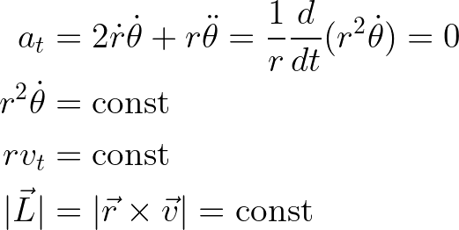
Drugi Keplerov zakon ponovo isplivava
Ovo smo dobili samo transformacijom koordinata i pretpostavkom da je gravitacija centralna sila.
Zakon održanja impulsa mora da važi!
Mala pauza da pogledamo:
https://www.youtube.com/watch?v=sbEAmtvgGMo&ab_channel=Physicsexperiments

Slide 18
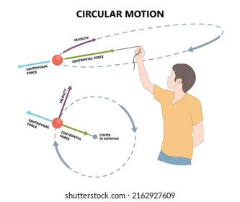

Šta sa radijalnom komponentom?
Da li se svi slažemo da kada bi nekako drugi izvod po r bio nula, imali bismo kružno kretanje?

Slide 19
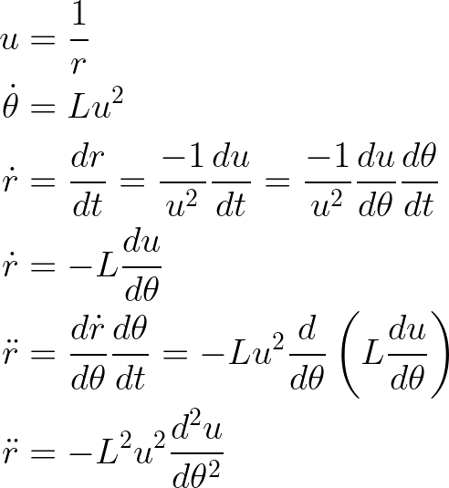

Šta sa radijalnom komponentom?
Ali hajde da vidimo šta se dešava u opštijem slučaju i zašto putanja nije kružna!
Videli smo da je
Pa hajde da iskoristimo to da
eliminišemo vreme iz jednačine
za radijalno ubrzanje:
Eliminisali smo vreme iz
prvog člana gravitacione interakcije!

Slide 20

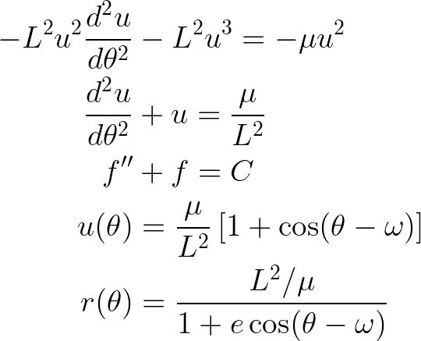
Šta sa radijalnom komponentom?
Iz zakona održanja impulsa imamo:
Pa smo time eliminisali vreme
u potpunosti i možemo da rešimo
diferencijalnu jednačinu i da
dobijemo:
Ovo je naša putanja, u polarnim
kopordinatama

Slide 21

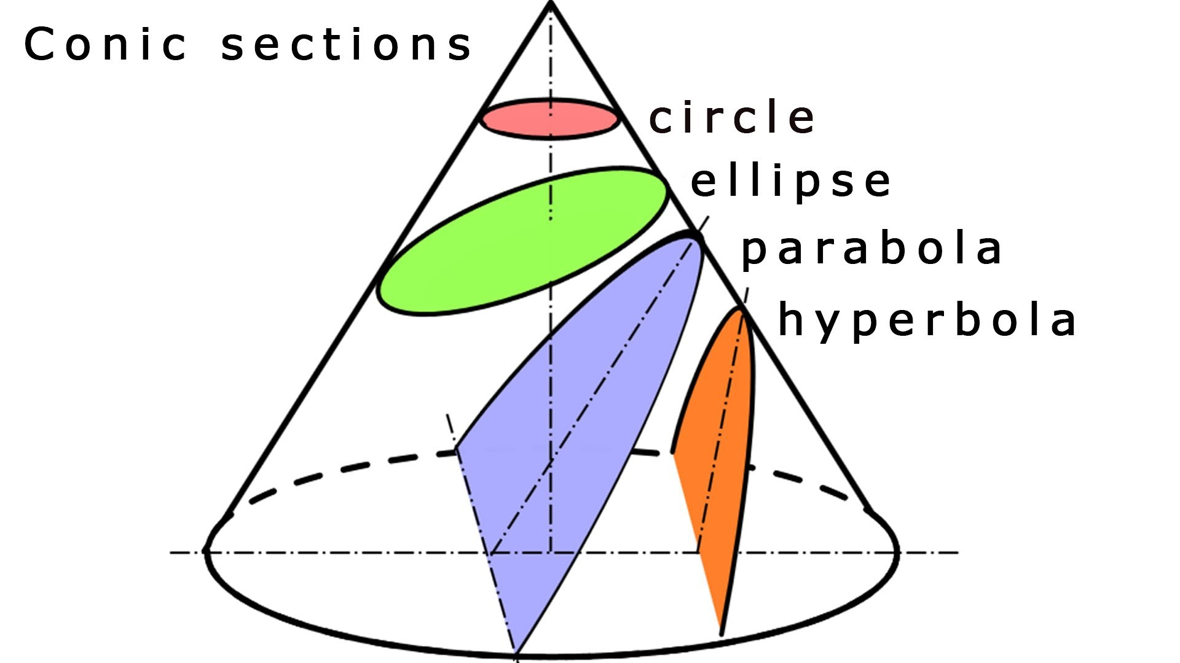
Putanja čestica u polju centralne sile
Tj. putanja planeta (i kometa, i asteroida) oko Sunca je:
Gde e (ekscentricitet) i omega (longituda perihela, najčešće ćemo uzeti da je nula) zavise od početnih uslova.
Takodje u zavisnosti od početnih uslova, ekscentricitet može biti:
e = 0 , Krug
e < 1, Elipsa
e = 1 Parabola
e > 1 Hiperbola

Slide 22
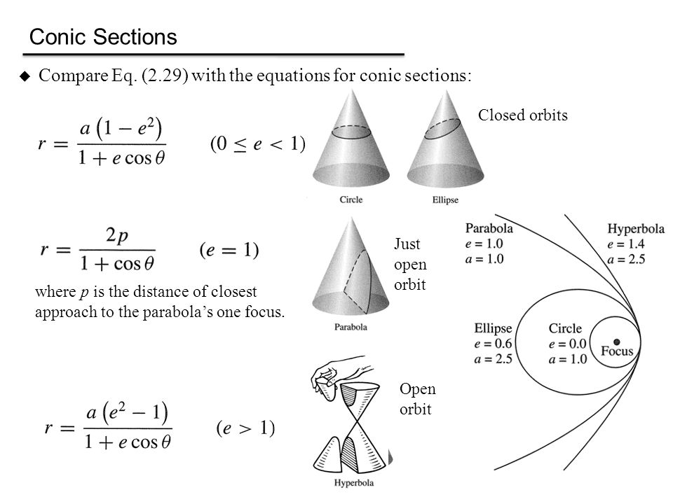
Orbite tela oko Sunca

Slide 23
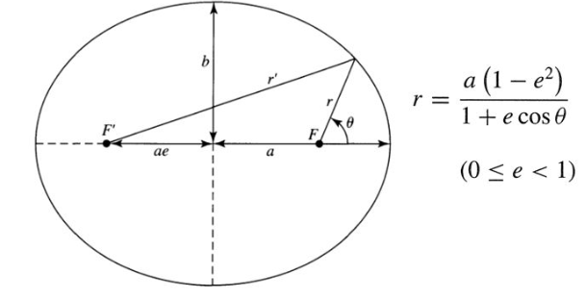
Eliptične orbite:
Sunce
Perhiel (periastron)
Afel (apoastron)
Mala poluosa
Velika poluosa
Prava anomalija
Videli smo kako se izvodi Prvi Keplerov Zakon!

Slide 24
Ostaje nam treći Keplerov zakon
Da bismo izveli treći Keplerov zakon, moramo definisani srednju ugaonu brzinu planete. To je previše za ovaj čas, ali možemo pretpostaviti kružnu orbitu:

Slide 25
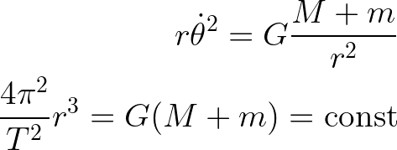
Ostaje nam treći Keplerov zakon
Da bismo izveli treći Keplerov zakon, moramo definisani srednju ugaonu brzinu planete. To je previše za ovaj čas, ali možemo pretpostaviti kružnu orbitu:

Slide 26
Šta smo upravo uradili
Analizirali smo kretanje tela u polu centralne sile
Predstavili smo kretanje tog tela duž radijus vektora i normalno na radijus vektor (matematika)
Ubrzanje duž ta dva pravca smo povezali sa gravitacionom interakcijom (fizika)
Eliminisali smo zavisnost od vremena da dobijemo putanju kao zavisnost udaljenosti od prave anomalije.
Dobili smo elipsu (i druge konusne preseke).
Na vežbama sledeće nedelje
ćemo povezati
putanje sa energijama!

Slide 27
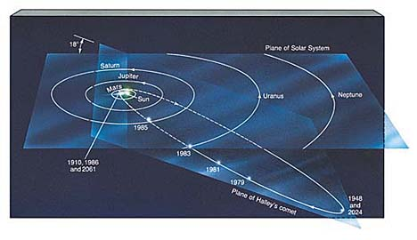
Komete imaju jako ekscentrične putanje!
Orbita Halejeve komete. Ekscentričnost je 0.97 (planeta je ispod 0.1)

Slide 28
Na šta još utiče gravitacija u Sunčevom sistemu?
Plimske sile
Da li bi plima i oseka bile više ili manje izražene da je Zemlja veća?

Slide 29
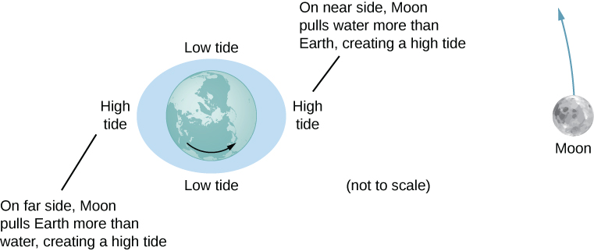
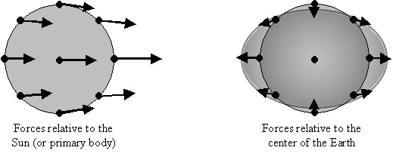
Na šta još utiče gravitacija u Sunčevom sistemu?
Plimske sile
Da li bi plima i oseka bile više ili manje izražene da je Zemlja veća? Više!

Slide 30
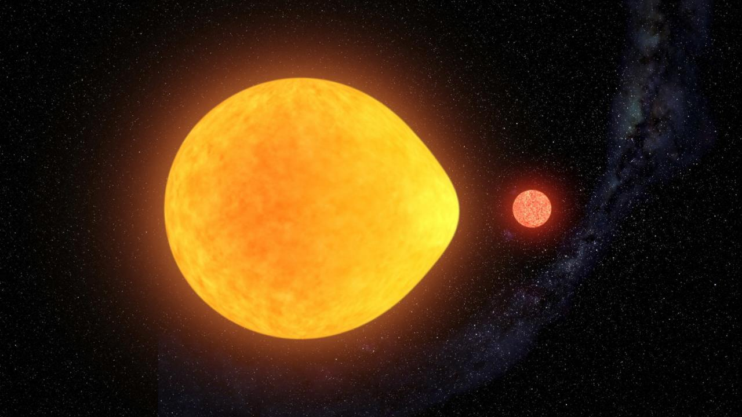
I ne samo u Sunčevom sistemu!
Plimske sile mogu da budu ekstremno jake u takozvanim tesnim dvojnim sistemima! Toliko jake da zvezde postanu plimski zaključane.

Slide 31
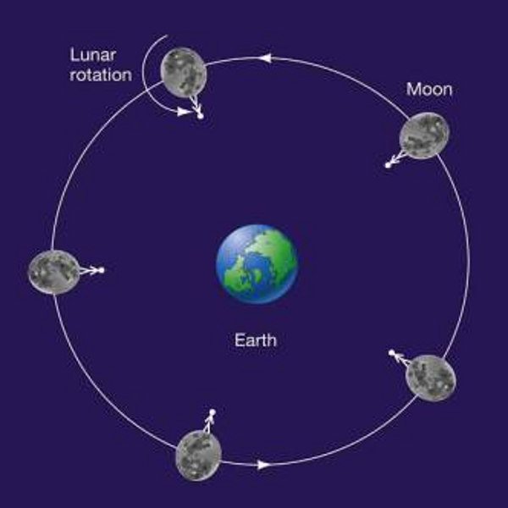
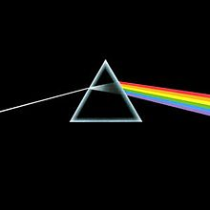
Plimske sile
Mesec je npr. plimski zaključan. Njegov period rotacije oko svoje ose je jednak periodu revolucije oko Zemlje.
Zbog toga mi uvek
vidimo istu stranu Meseca!

Slide 32
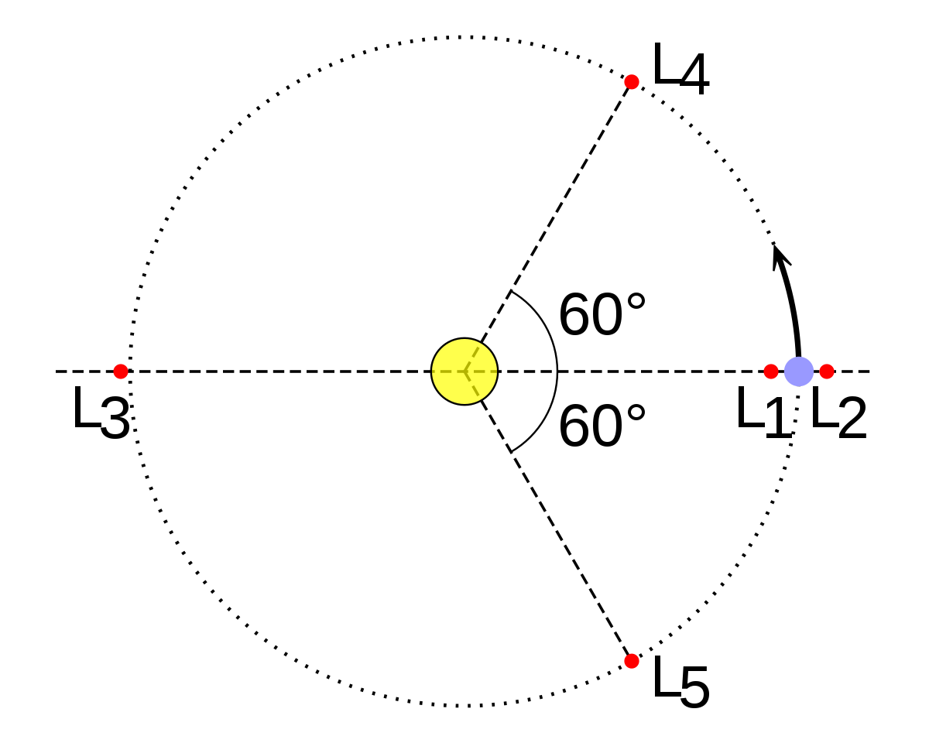
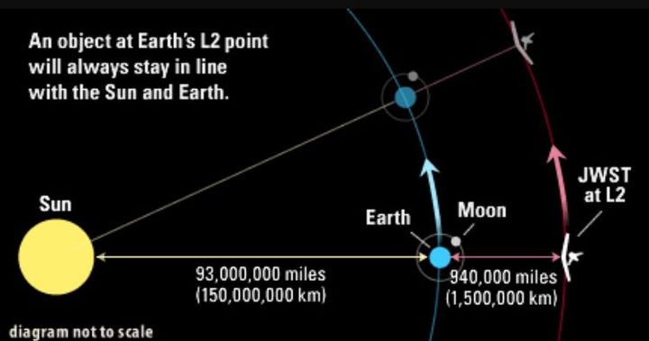
Lagranževe tačke
Tačke u kojima se gravitaciona sila dva masivna tela na treće telo, zanemarljive mase, tako superponira, da omogućava stabilnu orbitu.
Lagranževe tačke su zgodne za
satelite (npr. teleskope)
zato što zahtevaju malo
orbitalnih popravki
Sunce
Zemlja

Slide 33
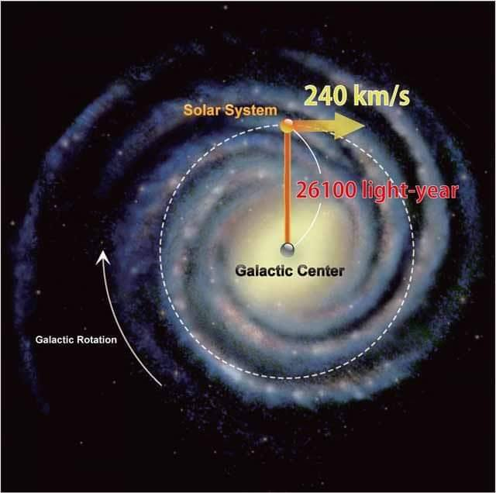

Mnogo veće skale – Galaksija!
Kao što se Zemlja kreće pod uticajem Sunčeve gravitacije, Sunce se kreće oko centra galaksije, pod uticajem sve materije izmedju nas i centra galaksije!
Na ovu relaciju smo već
naleteli tokom izvodjenja
Keplerovih zakona
Ako pogledamo zvezde
na različitim udaljenostima
od centra galaksije(a) i izmerimo
njihove brzine, možemo
mapirati M(r)!

Slide 34
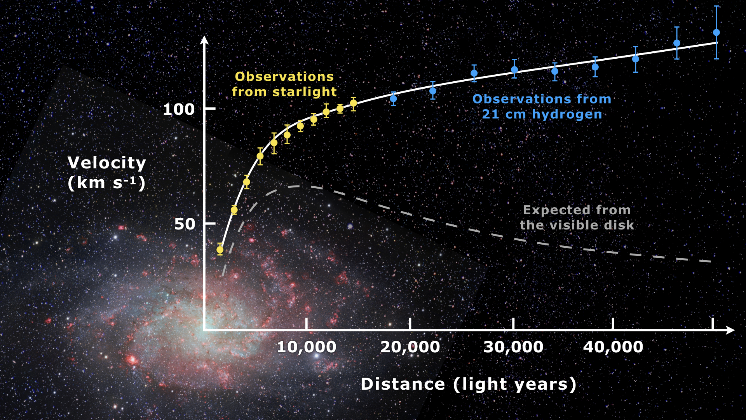
Rotacione krive galaksija
Veća brzina implicira više materijala. Merenja pokazuju da u galaksijama treba da ima više materijala nego što mi vidimo. Ovo je dovelo do pretpostavke postojanja tamne materije!

Slide 35
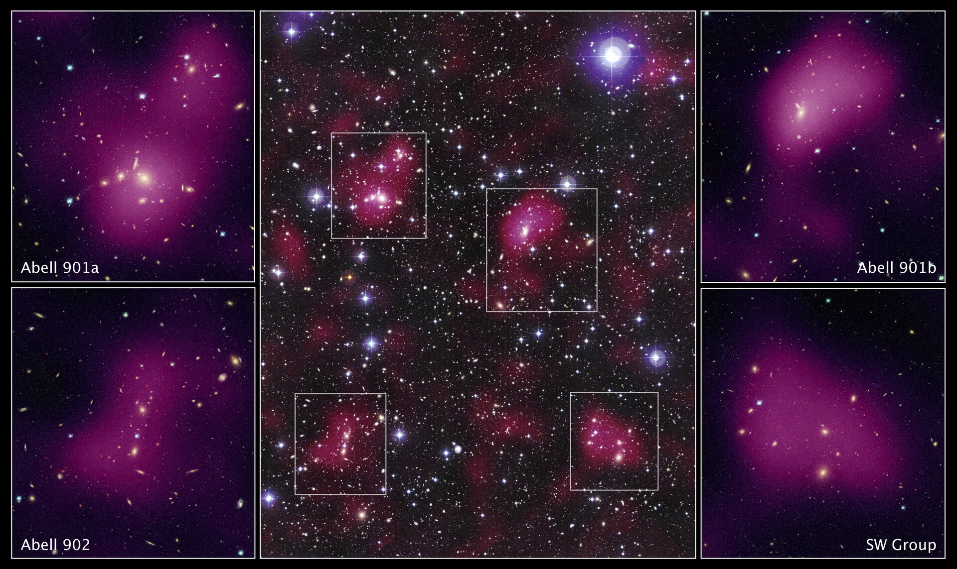
Tamna materija = Nevidljiva materija
Po našim trenutnim idejama, tamna materija ne interaguje sa svetlošću, samim tim jedino možemo da je detektujemo indirektno, kroz njen gravitacioni uticaj na druge objekte, ili čak na svetlost...

Slide 36
Ali o tome, na sledećem času!
Ovime smo završili (za sada) sa pričama o gravitaciji!
Sledeći čas prelazimo na elektromagnetno zračenje, tj. Svetlost!
Videćemo da je EM zračenje u stvari talas, i opet ćemo rešiti neke diferencijalne jednačine da pokažemo da je to u skladu sa osnovnim zakonima fizike.
Ispričaćemo šta su fotoni
I nakon toga pričati o astronomskim i astrofizičkim instrumentima!
Uživajte u dugom vikendu i vidimo se u petak 18/11!

